Slide 1
헤마카세
고객과 미용사를 연결하는
스마트 예약 & 소통 플랫폼
TEAM 헤마카세
류양환, 윤수혁, 문이환, 신동찬

Slide 2
목차
1
시장 기회
실버 산업 성장과 시니어 소비력 증가
2
문제 인식
시니어 독신 인구증가와 외로움 문제
3
솔루션 제안
관상 & 사주 기반 안전한 매칭 서비스
4
비즈니스 모델
단계별 성장 전망 및 수익 구조

Slide 3




팀 소개 및 역할분담
앱 개발
Firebase 기반 백엔드 연동
사용자 인증 및 데이터 연동 기능 구현
사용자 정보, 예약, 채팅 기능 개발
기획
전체 서비스 구조 및 기능 정의
사용자 흐름(User Flow) 및 시나리오 설계
AI 모델링
얼굴 분석 등 AI 모델 구조 설계
데이터 전처리 및 학습 파이프라인 구축
모델 학습 및 성능 튜닝
배포 준비
모델 서빙용 API 설계 (예: FastAPI, Flask)
응답 속도 및 안정성 최적화
류양환
윤수혁
기획
사용자 니즈 조사 및 기능 요구사항 정리
경쟁 서비스 분석 및 차별화 전략 도출
AI 모델링
데이터 수집 및 라벨링
모델 테스트 및 정확도 비교
결과 분석 및 개선 방향 제시 (윤수혁과 협업)
앱개발
프론트엔드 UI 구현 (예: Android Compose, Flutter 등)
앱 배포 및 버그 수정
테스트 & 유지보수
QA 시나리오 작성 및 테스트 수행
사용자 피드백 기반 기능 개선
문이환
신동찬

Slide 4
기획 개요
기획 배경
주요 목적
스타일을 말로 설명하기 어려운 고객의 불편
- 미용사와의 직접적인
대화에 대한 부담
빠르게 성장 중인 온라인 예약 시장의 확대
고객과 미용사 간 비대면 커뮤니케이션 지원
시술 정보, 예약, 이력의 통합 관리
- AI 기반 스타일 추천
시스템 접목

Slide 5
문제 정의
WHO?
WHAT?
WHERE?
필요한 서비스만 받고 싶은 고객 (과한 친절 비 선호)
스타일 설명이 어려움 → 원하는 헤어스타일 결과를 얻지 못함
헤마카세
앱 이용 시 (디자이너와의 커뮤니케이션 과정 전반)

Slide 6
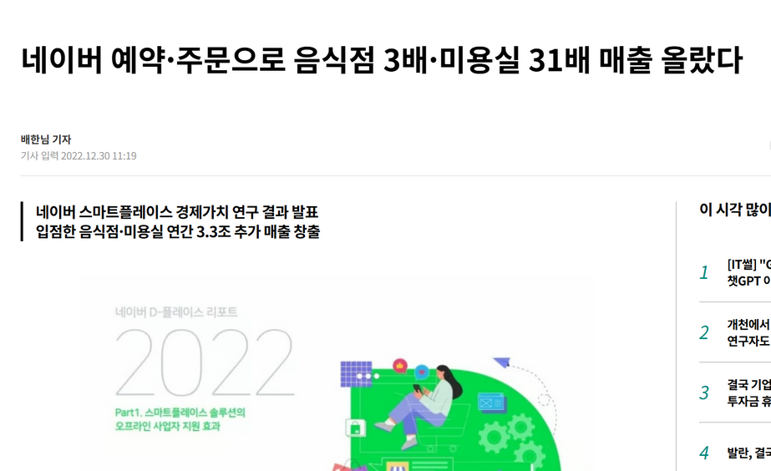
참고 기사1
POINT
영업시간·가격표·리뷰 등 오프라 인 매장 정보를 등록하는 서비스
쿠폰 등 고객에게 혜택을 직접 전달할 수 있는 마케팅 솔루션도 최근 추가

Slide 7
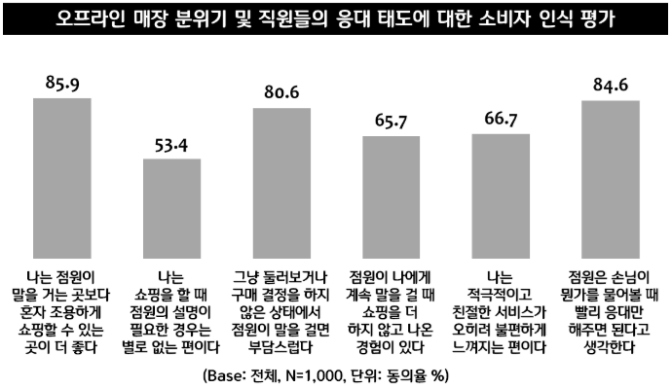
참고 기사2
POINT
‘비대면서비스’의 등장은 어쩌면 절대 필연적인 것이라고 볼 수 있었다.
‘비대면서비스’의 연령 별 선호도는
(20대 42%, 30대 30.8%,
40대 21.6%, 50대 22%)

Slide 8



경쟁사 분석
특징
헤이 뷰티 / 마메드네 / 마이 뷰티 박스
세 어플 모두 예약 문제 해결 중심이 Point
리뷰 시스템도 모두 갖추고 있는 어플
여성적 성향이 강함.

Slide 9
주요 목표
First
Second
Third
예약 확정 까지 걸리는 시간
20% 단축
대화 없이 요청 기능
이용률 60% 이상
재방문 고객 비율
50% 이상 유지

Slide 10
기대 효과
고객
미용사
플랫폼
설명 부담 감소
스타일 만족도 증가
효율적 예약
소통 오류 감소
재방문율 상승
>수익 증가

Slide 11
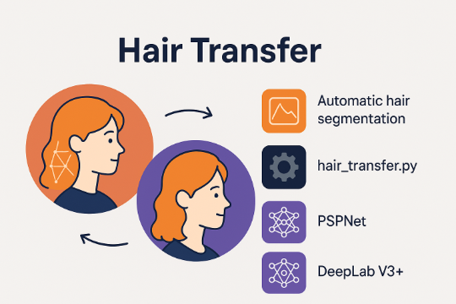
이미지 기반 머리카락
주요 기능
1. 이미지에서 머리카락 자동 분리 (세그멘테이션)
2. 한 사람의 머리카락을 다른 사람의 이미지에 자연스럽게 전이
3. 다양한 신경망 모델 구현

Slide 12

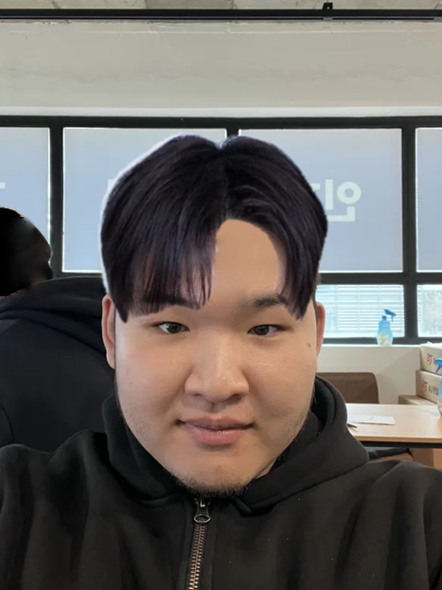
주요 프로세스
소스 이미지의 머리카락을 타겟 이미지에 맞게 크기 조정
중심점 정렬
자연스러운 블렌딩 처리

Slide 13
솔루션 제안

Slide 14
고객의 솔루션 제안
1
마음에 들었던 시술 히스토리 저장
이전 스타일, 담당자, 방문일자 자동 기록합니다.
2
“조용히 커트 받고 싶어요” 서비스 지원
시술 중 대화를 원하지 않는 고객을 위해 미용사가 말을 걸지 않도록 사전 설정할 수 있는 기능을 제공합니다.
3
프리셋 스타일 설정기능
원하는 헤어스타일 사진을 선택해 본인에게 가상으로 적용해보고, 마음에 들면 바로 미용사에게 전달할 수 있어 설명 없이도 원하는 스타일을 정확히 전달할 수 있습니다.

Slide 15
미용사 솔루션 제안
1
고객 이력 자동 저장
고객의 이전 스타일, 담당자, 방문 일자를 자동으로 기록하여 재방문 시 빠르고 정확한 시술이 가능합니다.
2
어색함 없는 소통 지원 기능
낯가림 있는 고객을 미리 파악함으로써 단골 유치할 수 있습니다..
3
하루 시술 스케쥴표를 제공
오늘 예약된 시술 일정을 한눈에 확인할 수 있어서 시간 관리를 더 효율적으로 할 수 있어요.

Slide 16
시연 사진

Slide 17
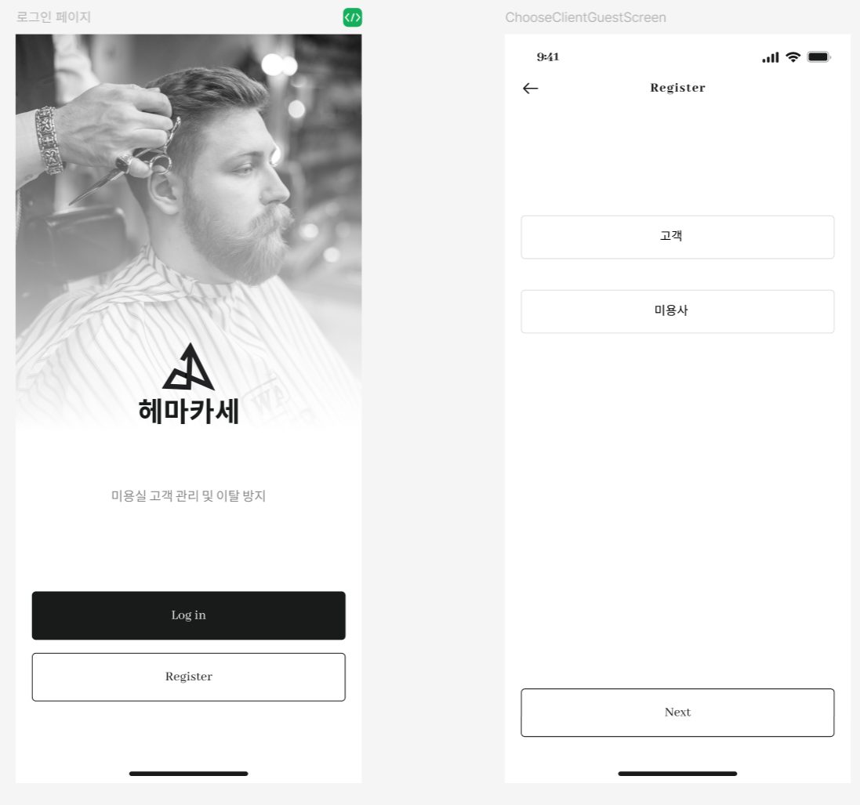
로그인 화면

Slide 18
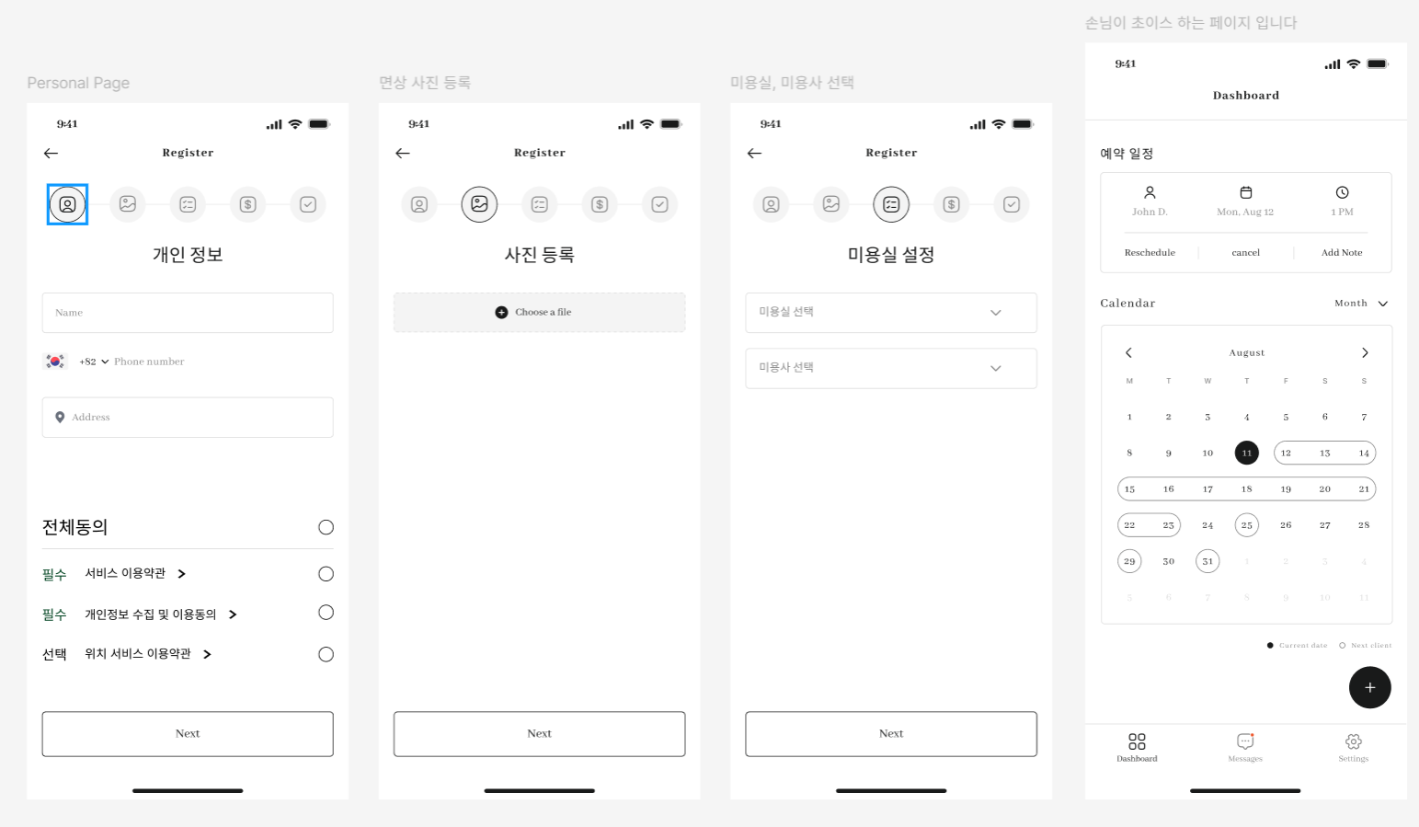
고객 화면

Slide 19
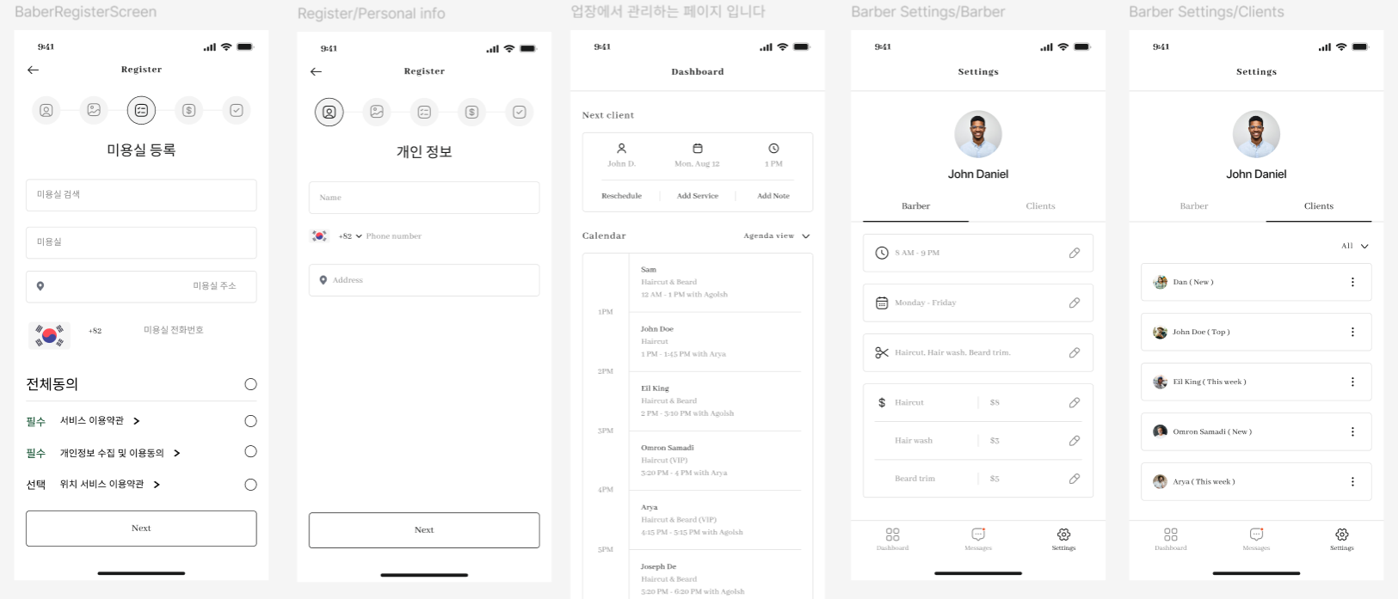
미용사 화면

Slide 20
비즈니스 모델

Slide 21
비즈니스 모델
1
미용사 중심 마케팅 전개
포트폴리오가 필요한 미용사에게 구인시스템 등록 1주일당 9,900원
2
첫 방문 고객 예약 수수료
예: 30,000원 예약 → 20% = 6,000원 수익/ 재방문시 무료
3
리뷰 쓰면 앱 내에서 포인트 / 쿠폰 즉시 지급
“리뷰 작성 시 1,000원 할인권 지급”

Slide 22
실행 로드맵&향후 전략

Slide 23
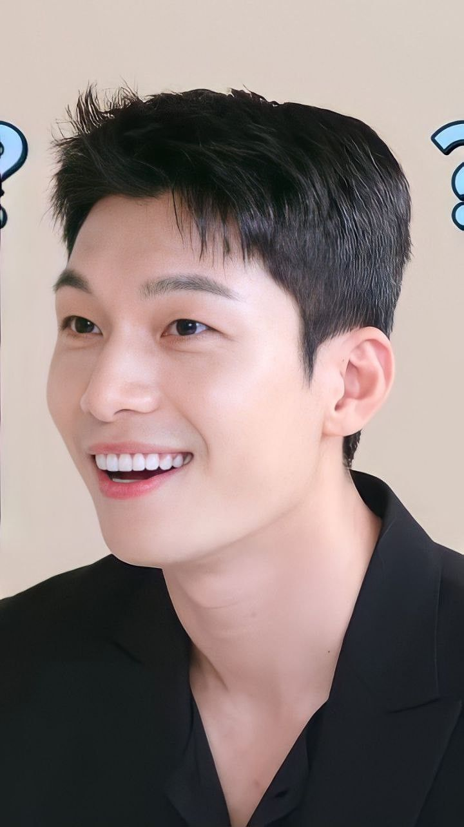
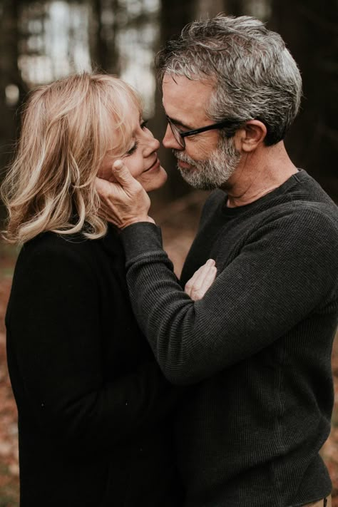


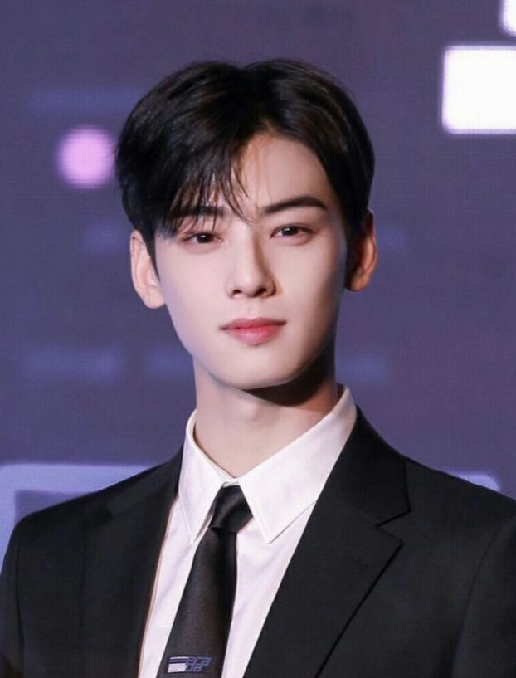
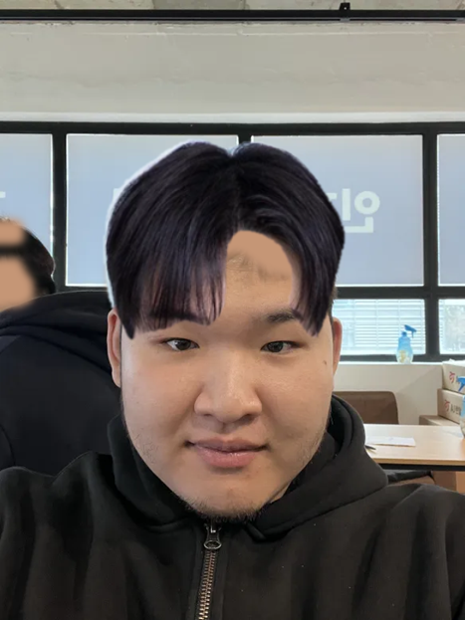
실행 로드맵 & 향후 확장 전략
1
1년 차
미용사 고객 관리 서비스 출시
고객 예약 신청 서비스 출시
2년 차
2
미용사 포트폴리오 등록 서비스 출시
미용사 프로필 상단 고정, 광고 기능
3년 차
3
후기 작성 리워드 시스템
예약, 리뷰 통계 제공

Slide 24
자체 평가

Slide 25
미용사 솔루션 제안
1
류양환
지금까지 GIthub으로 코드 공유를 안하는 경우가 많았다. 이번에는 Github을 활용하여, 체계적으로 개발을 진행하고 있다. 짧은 기간이라도 팀원들과 결과물을 완성하기 위해 노력하겠다. 9/10
2
윤수혁
세상에 흔하지 않은 기술을 찾다가, 헤어샵 예약 시스템을 찾아보았다. 사람들이 많이 쓰지는 않아도, 우리가 지금 개발하는 것과 유사한 기능이 있다. 차별화 된 기능을 만들어 개발을 완료하겠다. 8/10
3
문이환
피그마 보고서 정리 등등 프로젝트 마다 역할이 달라져서 지루하지 않게 느껴졌다. 개발을 메인으로 진행하지는 않지만, 시간이 남으니 부가 기능을 구현하기로 하였다(쿠폰 할인 기능). 남은 기간 성공하도록 노력하겠다. 8/10
4
신동찬
마지막 프로젝트 이기에 힘을 내서 마무리 하고 있다. 앱 개발 부분에서 어려운 부분이 많지만, 팀원들과 부족한 부분을 채워나가며 완성하고 있다. 앱 개발에 필요한 다양한 부분을 프로젝트를 통해 배워 좋다. 9/10

Slide 26
감사합니다

